Slide 1
مجازی سازی در لینوکس

Slide 2
انواع مجازی سازی
bare metal – native – type 1
Hosted type 2

Slide 3
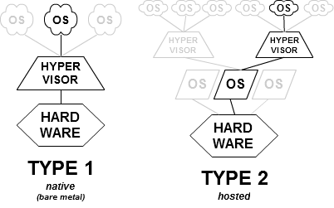
Hosted vs baremetal

Slide 4
انواع تکنولوژی مجازی سازی در لینوکس
XEN
KVM
OpenVZ

Slide 5


Slide 6
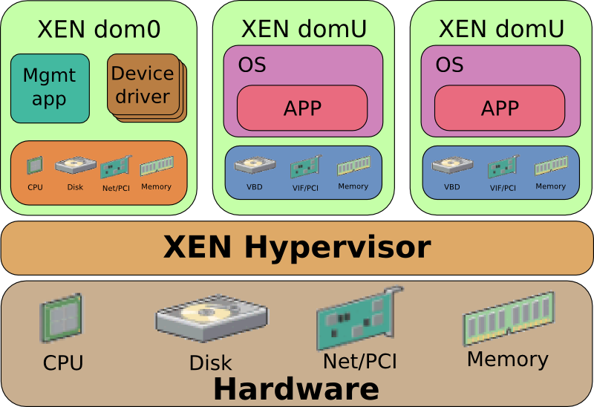

Slide 7

KVM

Slide 8
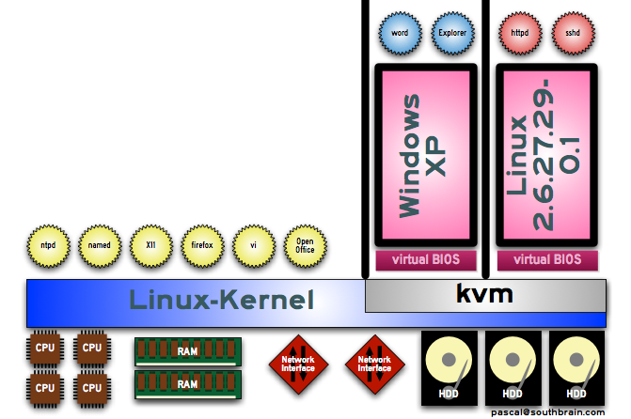

Slide 9

OpenVZ

Slide 10
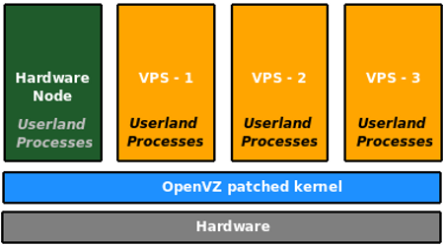

Slide 11
مدیریت ماشین مجازی
Hypervm
Solusvm
Proxmox
Xenserver – xencenter
Xcp
Cloudstack
Openstack

